Slide 1

Projet numéro 5 : Segmentez des clients d'un site e-commerce
Thomas Zilliox
Février 2025

Slide 2
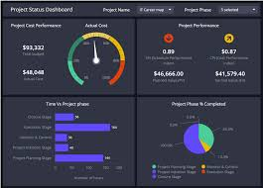

Présentation du Projet
Contexte
Construire et maintenir le dashboard au service des équipes Customer Experience de Olist
Mission
Fournir une description actionnable de la segmentation créée et de sa logique sous-jacente
Réaliser des segmentations des clients qu’elles pourront utiliser au quotidien pour leurs campagnes de communication.
Proposer un contrat de maintenance basée sur une analyse de la stabilité des segments au cours du temps

Slide 3

Sommaire
Résumé des étapes du projet :
1) Scripts SQL
2) Préparation des données et analyses exploratoires
3) Algorithmes de classification et visualisations des résultats
4) Contrat de maintenance

Slide 4

Première étape : Scripts SQL
Quatre questions :
En excluant les commandes annulées, quelles sont les commandes récentes de moins de 3 mois que les clients ont reçues avec au moins 3 jours de retard ?
Qui sont les vendeurs ayant généré un chiffre d'affaires de plus de 100 000 Real sur des commandes livrées via Olist ?
Qui sont les nouveaux vendeurs (moins de 3 mois d'ancienneté) qui sont déjà très engagés avec la plateforme (ayant déjà vendu plus de 30 produits) ?
Question : Quels sont les 5 codes postaux, enregistrant plus de 30 reviews, avec le pire review score moyen sur les 12 derniers mois ?

Slide 5

Première étape : Scripts SQL
9 Bases de données à rassembler en une seule :
Données concernées : Clients, vendeurs, commandes, produits commandés et reviews
+ product_category_name
Pour la traduction de l’espagnol
À l’anglais

Slide 6
Deuxième étape : Préparation et première analyse exploratoire des données
Deux parties :
Premières analyses simples et création des variables RFM (Récence/Fréquence/Montant)
Visualisations des différents groupes de clients trouvés

Slide 7
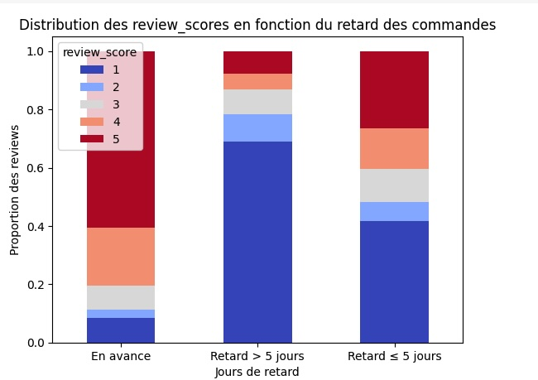
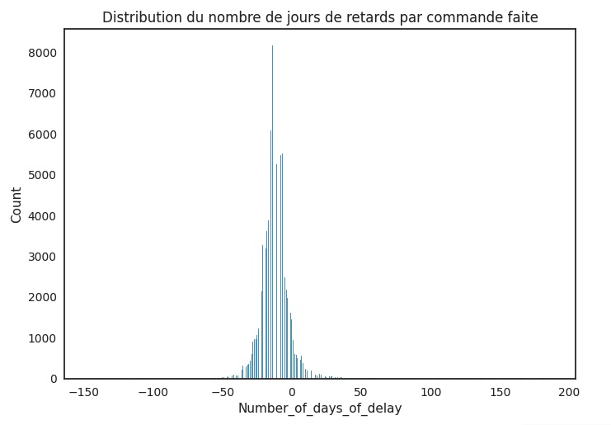
Deuxième étape : Préparation et première analyse exploratoire des données
Majoritairement, les commandes arrivent en avance.
Plus elles arrivent en retard, plus le review_score sera bas.

Slide 8
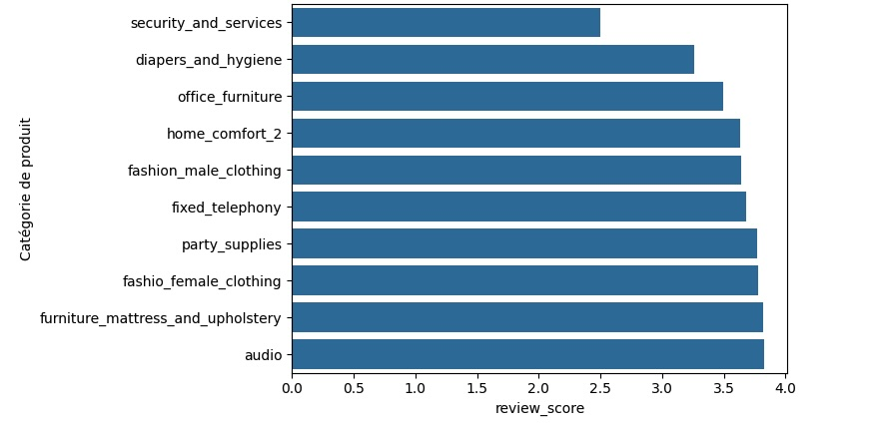
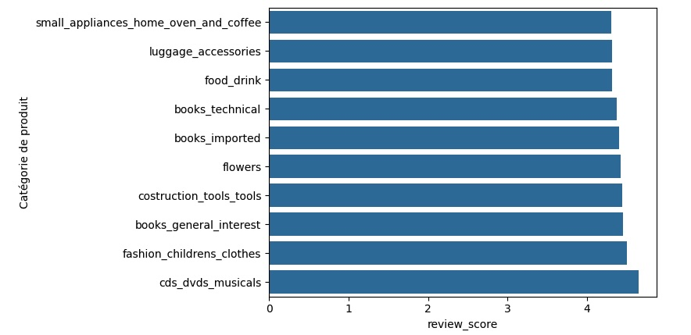
Deuxième étape : Préparation et première analyse exploratoire des données
Review score des catégories de produits :
- Les 10 produits les moins bien notés
- Les 10 produits les mieux notés

Slide 9
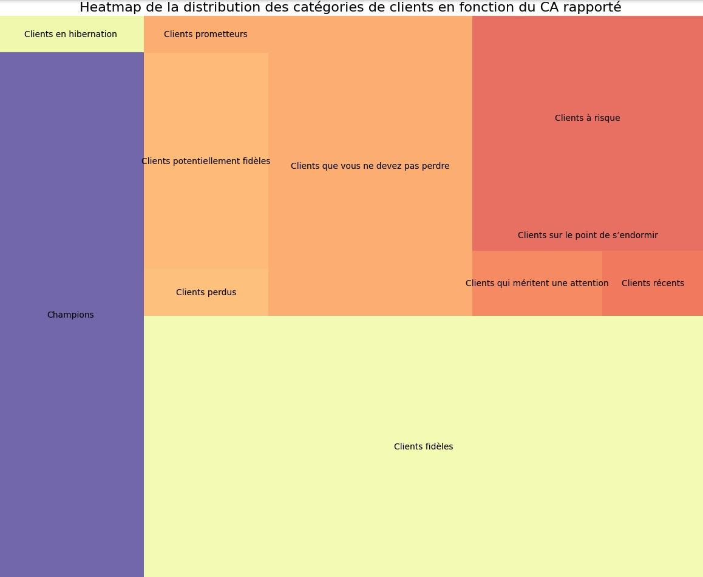
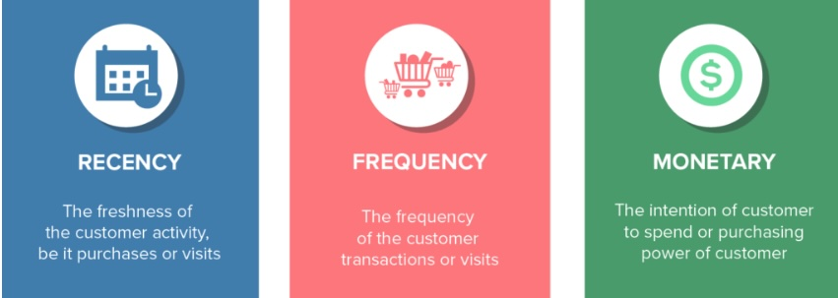
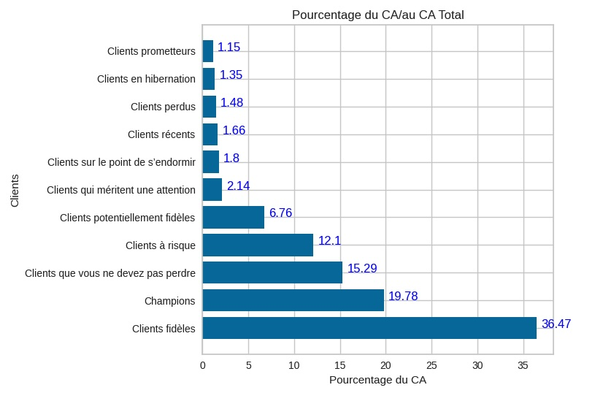
Deuxième étape : Préparation et première analyse exploratoire des données
Première segmentation RFM :
11 catégories de clients basés sur deux indicateurs :
Récence du dernier achat
Fréquence et Montant des achats

Slide 10
Troisième étape : Algorithme de classification
Premières phases de test avec Kmeans simple, OneHotEncoding et Standardisation des variables :
Deuxièmes phases de test avec algorithmes plus complexes :
DBSCAN (Density-Based Spatial Clustering of Applications with Noise)
CAH (Classification Ascendante Hiérarchique)
Types de visualisations réalisés :
Nuages de points
Radar plots

Slide 11
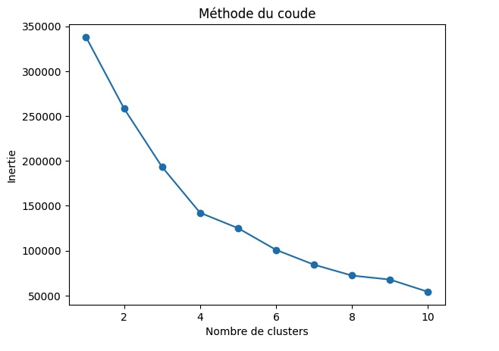
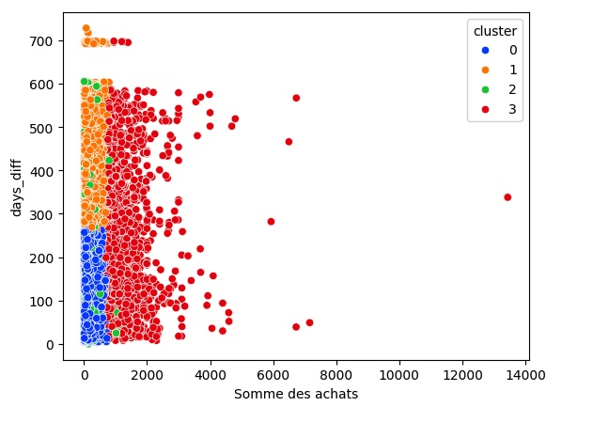
Troisième étape : Algorithme de classification
Premières phases de test avec Kmeans simple :
Variables utilisées : ['Somme des achats', 'days_diff', 'Nombre achats effectués','Catégorie de produit','seller_state']
Méthode du coude pour nombre de clusters :
Scatterplot obtenu (4 clusters) :

Slide 12
Troisième étape : Algorithme de classification
Deuxièmes phases de test avec Kmeans simple et Transformation des variables :
Variables où l’on a appliqué la fonction logarithmique : ['price', 'Somme des achats’,
'Nombre achats effectués']
Variables utilisées au total : ['price','Somme des achats','Nombre achats effectués', 'Number_of_days_of_delay', 'days_diff','review_score','payment_installments','freight_value']

Slide 13
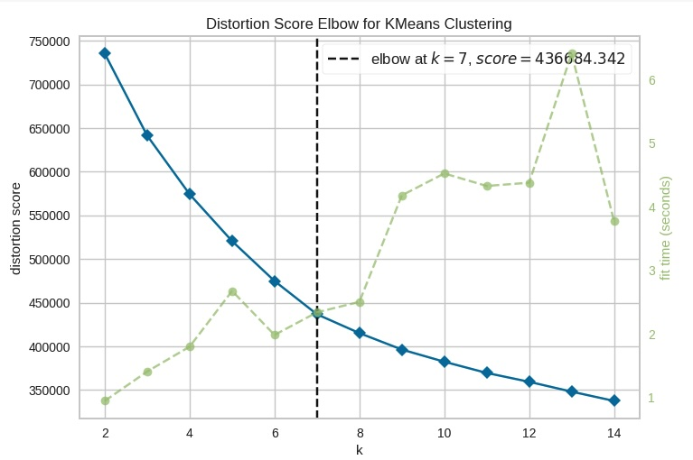
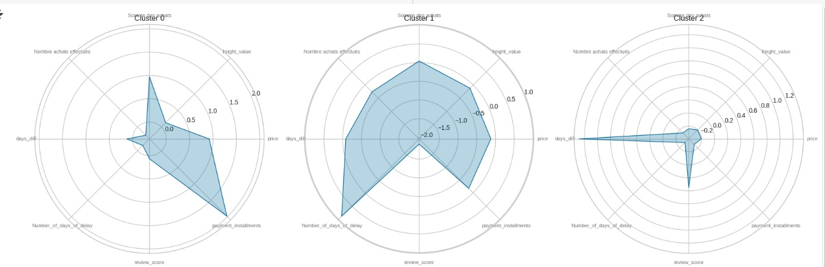
Troisième étape : Algorithme de classification
Deuxièmes phases de test avec Kmeans simple et Transformation des variables :
Méthode du coude pour nombre de clusters :
Exemples de Graphes sous forme de radars :
Premier Test non concluant

Slide 14
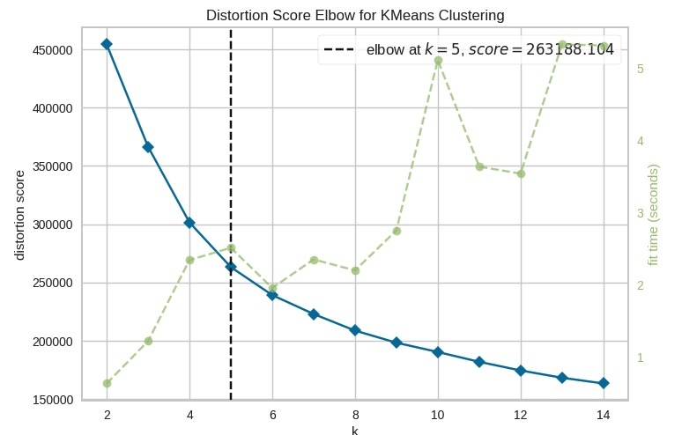
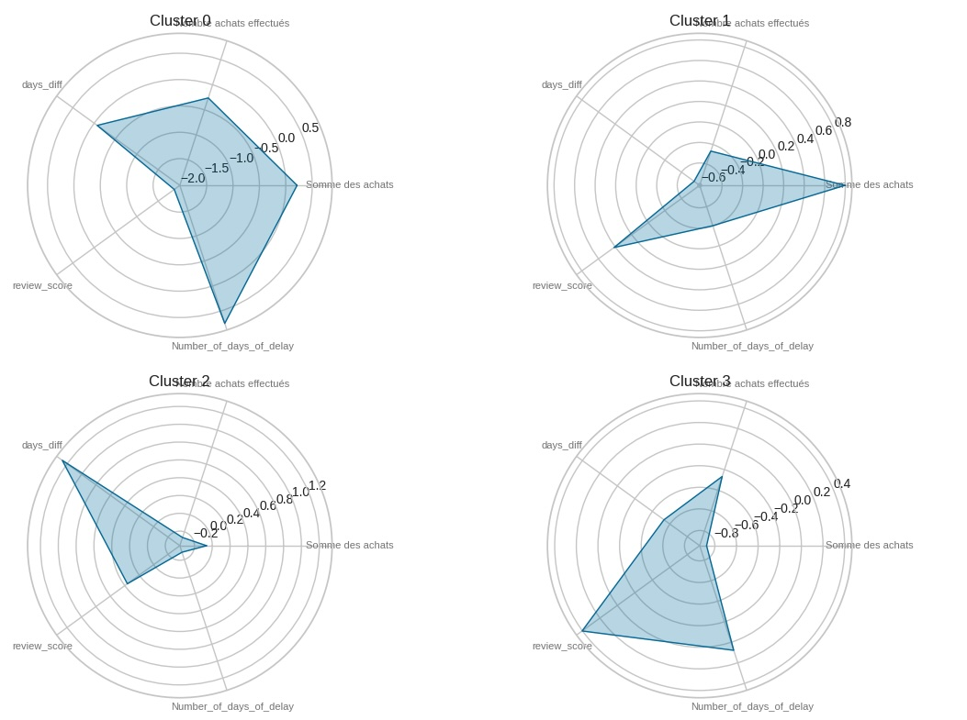
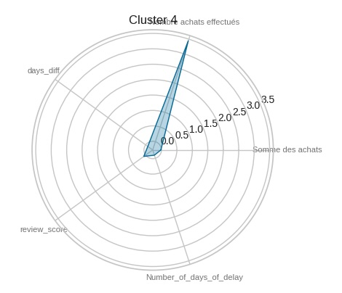
Troisième étape : Algorithme de classification
Après plusieurs autres tests et suppression des variable 'payment_installments’ et 'freight_value', le résultat optimal obtenu semble être de 5 clusters :
Néanmoins, la catégorisation des clusters n’est pas exploitable d’un point de vue client.
Passage à 6 clusters

Slide 15
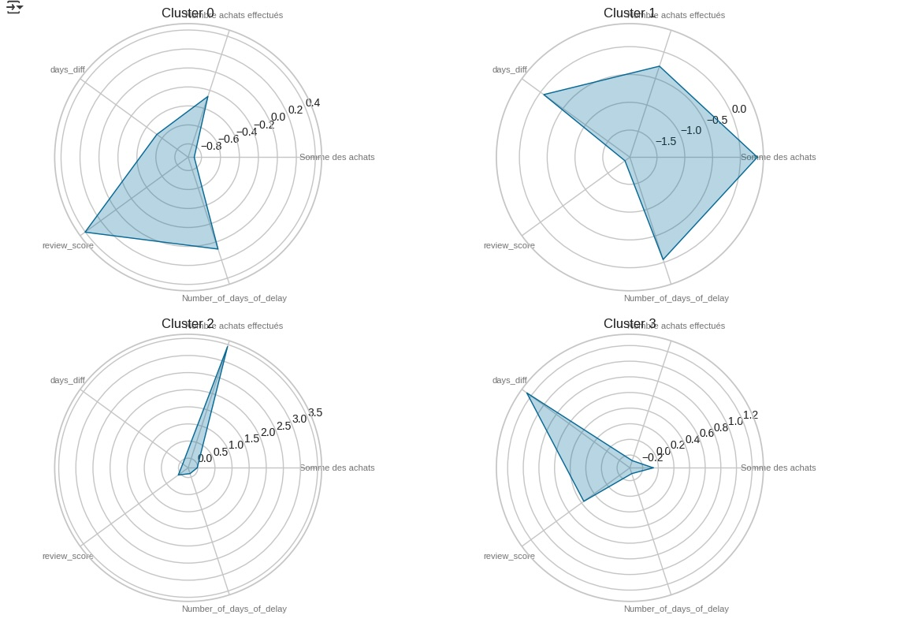
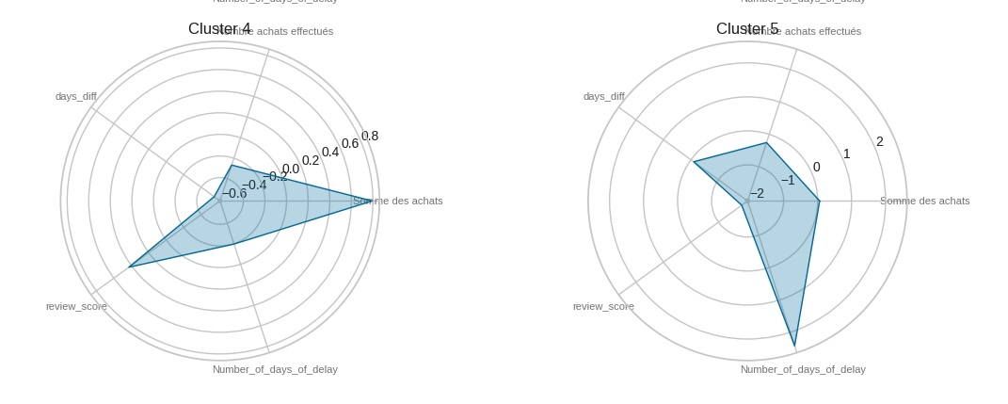
Troisième étape : Algorithme de classification
- Nombre de clusters choisi : 6
- Catégorisation des groupes de clients :
1
Clients peu dépensiers, très satisfaits
Clients qui ont beaucoup acheté mais n’ont pas fait d’achats depuis longtemps
2
3
Clients qui achètent très souvent
4
Clients qui n’ont pas fait d’achats depuis longtemps et qui ont peu acheté
5
Clients qui ont beaucoup achetés et très satisfaits
Clients qui ont peu achetés et insatisfaits avec de nombreux jours de retards
6

Slide 16
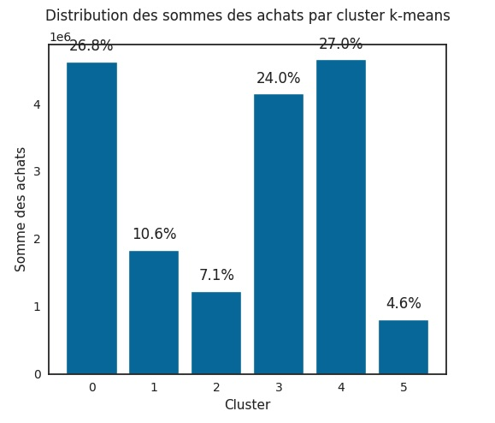
Troisième étape : Algorithme de classification
Résumé des résultats :
- Nombre de clusters choisi : 6
- Catégorisation des groupes de clients :
CA par clusters :
1
Clients peu dépensiers, très satisfaits
4
Clients qui n’ont pas achetés depuis longtemps
Clients qui ont beaucoup acheté mais n’ont pas fait d’achats depuis longtemps
Clients qui ont beaucoup achetés et très satisfaits
2
5
Clients qui ont peu achetés et insatisfaits avec de nombreux jours de retards
3
6
Clients qui achètent très souvent

Slide 17
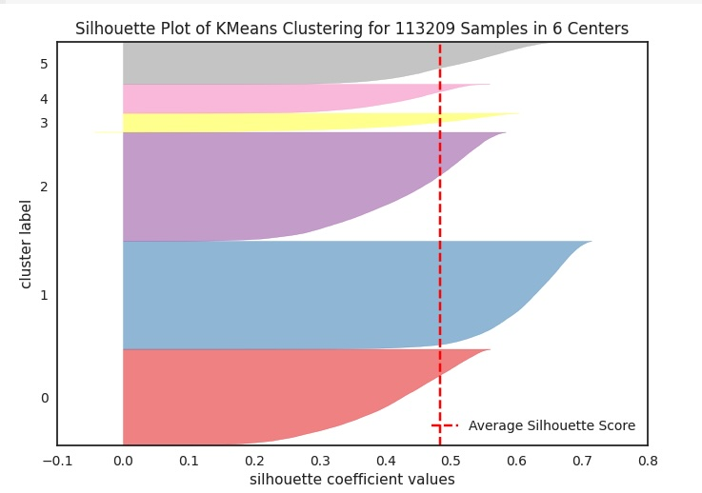
Troisième étape : Algorithme de classification
Coefficients de silhouette de l’algorithme choisi :
Observations :
La segmentation en six clusters montre une cohésion modérée, avec un score moyen de silhouette de 0,48. La majorité des clusters sont bien définis, mais certains pourraient être améliorés en termes de séparation et de compacité.

Slide 18
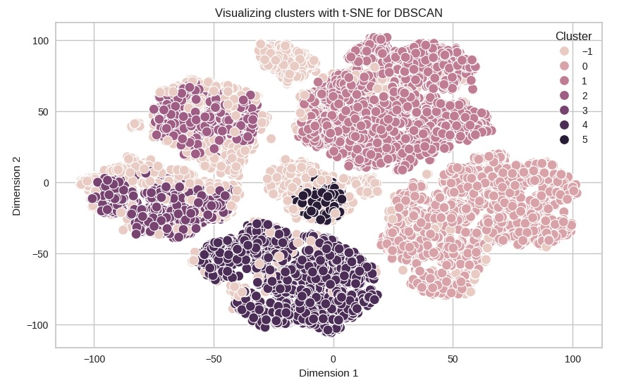
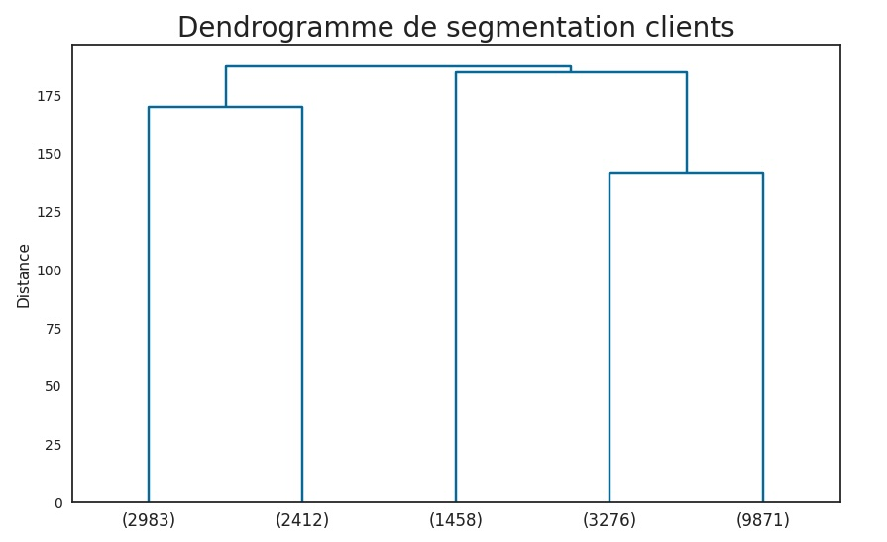
Troisième étape : Algorithme de classification
Essais d’autres algorithmes :
- Classification Ascendante Hiérarchique (CAH)
- DBSCAN
Observations :
- 1/5 du jeu de données car très chronophage
- Clusters relativement équilibrés exceptés pour le cinquième cluster (50% du jeu de données)
Observations :
- 6 clusters identifiés par l’algorithme
- Clusters relativement équilibrés
- Sur un échantillon de 20000, 3713 points identifiés comme du bruit (17% du jeu de données)

Slide 19
Quatrième étape : Contrat de maintenance
Rappel du contexte :
Olist souhaite une recommandation de fréquence à laquelle la segmentation doit être mise à jour pour rester pertinente, afin de pouvoir effectuer un devis de contrat de maintenance.
Utilité : Adaptation du modèle aux nouvelles données et amélioration continue des performances
Méthode utilisé : Ajusted Rand Index (ARI)

Slide 20
Quatrième étape : Contrat de maintenance
Principe de l’ARI :
L'ARI (Adjusted Rand Index) mesure la similarité entre deux partitions, servant à évaluer la qualité des clusters générés par un algorithme de clustering.
Comparaison de deux clusterings différents du même ensemble de données :
Clustering de « référence", c'est-à-dire le clustering que l'on considère comme étant le plus précis ou le plus pertinent.
Clustering de comparaison : ici, le jeu de données où les commandes ont débuté une semaine après la première commande réalisée au sein du dataset.

Slide 21
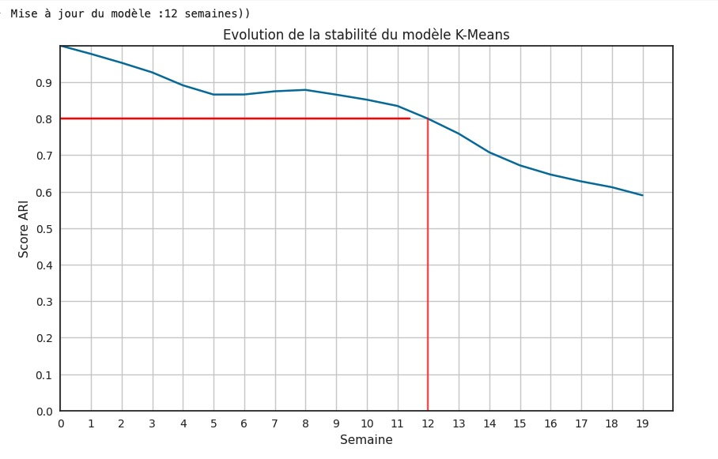
Quatrième étape : Contrat de maintenance
L'ARI varie entre -1 et 1.
ARI de 1 Clusterings identiques.
ARI de 0 Clusterings aussi similaires que ce que l'on pourrait attendre du hasard.
ARI élevé Forte concordance entre les clusters

Slide 22

Conclusion
Segmentation en 6 clusters
- Clients peu dépensiers, très satisfaits (26,8% du CA)
- Clients qui n’ont pas achetés depuis longtemps (24% du CA)
- Clients qui ont beaucoup achetés et très satisfaits (27% du CA)
Segments à privilégier :
Contrat de maintenance à renouveler toutes les 12 semaines

Slide 23
Merci pour votre attention.

